Slide 1

Inclusão, Lei de Cotas e Cadastramento de PcD
Um compromisso com a diversidade, o respeito e a construção de um ambiente de trabalho mais humano para todas as pessoas.
COMUNICAÇÃO INTERNA
RH & INCLUSÃO
Notes:
1

Slide 2
Por que estamos comunicando isso?
Objetivo deste Comunicado
Queremos garantir que todos os colaboradores conheçam seus direitos, as oportunidades disponíveis e os canais de apoio para o cadastramento de Pessoas com Deficiência (PcD) em nossa empresa.
Transparência
Pertencimento
Ação
Informar sobre as obrigações legais e os processos internos de forma clara e acessível.
Reforçar que cada pessoa tem valor e que a diversidade fortalece nossa equipe.
Orientar colaboradores PcD sobre como se cadastrar e iniciar o processo com segurança.
Notes:
2

Slide 3
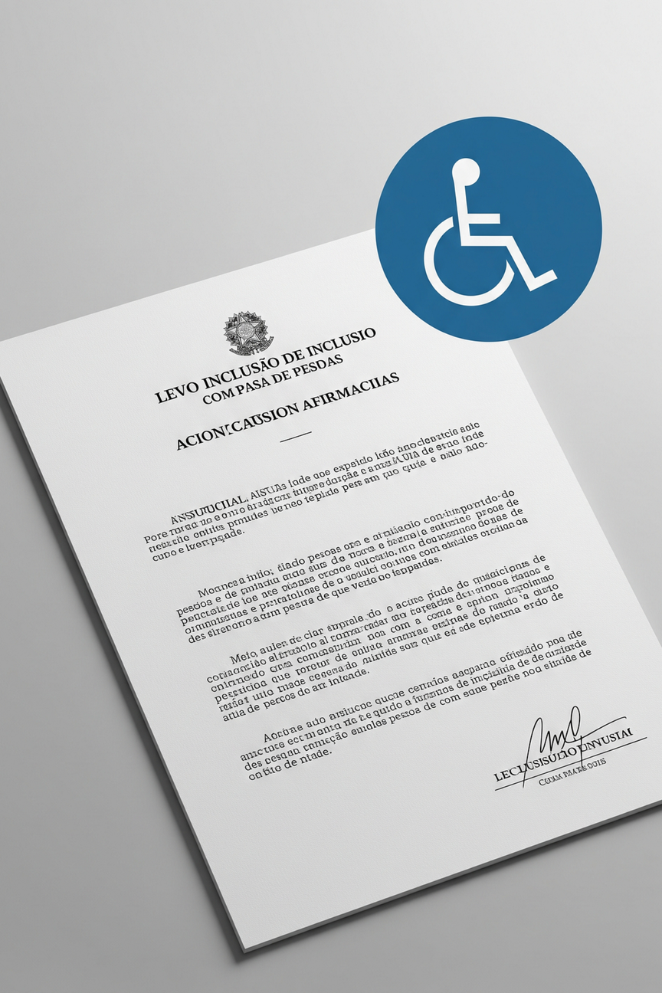

A Lei de Cotas: o que diz a legislação?
LEI Nº 13.146/2015
LEI Nº 8.213/1991 — ART. 93
Lei Brasileira de Inclusão (LBI)
Obrigatoriedade de Cotas
Empresas com 100 ou mais funcionários são obrigadas a preencher uma parcela dos cargos com beneficiários reabilitados ou PcDs, conforme a tabela de cotas definida em lei.
Conhecida como Estatuto da Pessoa com Deficiência, garante os direitos fundamentais das PcDs em todas as áreas da vida — saúde, educação, trabalho, lazer e acessibilidade.
As duas leis se complementam: a LBI garante direitos amplos e o Art. 93 assegura o acesso ao mercado de trabalho.
Notes:
3

Slide 4






Quem é considerado PcD para fins de cota?
De acordo com a legislação vigente, são reconhecidas as seguintes categorias de deficiência:
Física
Auditiva
Alteração completa ou parcial de um ou mais segmentos do corpo humano que comprometa a função física.
Perda bilateral, parcial ou total, de 41 decibéis ou mais, aferida por audiograma ou unilateral de 95 decibéis ou mais, na média aritmética simples, nas frequências de 500HZ, 1.000HZ, 2.000Hz e 4.000Hz.
Visual
Intelectual
Cegueira, baixa visão ou campo visual reduzido.
Limitações significativas no funcionamento intelectual e no comportamento adaptativo.
Mental / Psicossocial
Múltipla
Condições como esquizofrenia, transtorno bipolar e outras que impactam de forma duradoura a participação social.
Associação de duas ou mais deficiências, como físico-visual ou auditivo-intelectual.
Notes:
4

Slide 5
Quer se cadastrar?
Como e Onde se Inscrever
O processo é simples e sigiloso. Entre em contato com o setor de Recursos Humanos por um dos canais abaixo:
📧 E-mail
📱 WhatsApp / Telefone
Envie uma mensagem apresentando-se e informando seu interesse no cadastramento como PcD.
Atendimento humanizado para tirar dúvidas e agendar etapas do processo.
🖥️ Portal / Intranet
🏢 Setor Responsável
Acesse o formulário de cadastro e acompanhe o andamento do seu processo.
Presencialmente, no horário de expediente. Atendimento reservado e respeitoso.
Notes:
5

Slide 6

Documentos que Podem ser Solicitados
Documento de identificação com foto
Importante
RG, CNH ou documento equivalente.
A lista de documentos pode variar conforme cada situação. O RH orientará individualmente sobre o que é necessário em cada caso, sempre com sigilo e respeito. Exemplos:
-DEF. FÍSICA: trazer laudos e exames de imagem recente ou relatório de alta pra quem foi operado da lesão (casos de amputações, nanismo, deformidades graves articulares, etc.).
- DEF. VISUAL: realizar acuidade visual médico oftalmologista
- DEF. MENTAL/INTELECTUAL: trazer parecer de um neurologista OU psiquiatra OU psicólogo que laude o tipo da deficiência de acordo com o decreto vigente.
- DEF. AUDITIVA: trazer OU realizar conosco audiometria, datada dos últimos 90 dias.
CPF
Laudo médico
Emitido por profissional habilitado, com CID e descrição da deficiência.
Exames e relatórios complementares
Quando disponíveis e pertinentes.
Documentos de reabilitação
Quando houver vínculo com o INSS ou programa de reabilitação profissional.
Notes:
6

Slide 7
Próxima Etapa
Avaliação Ocupacional com Médico do Trabalho
Após a conferência inicial da documentação pelo RH, o colaborador poderá ser convocado para uma avaliação com o médico do trabalho da empresa.
1. Contato Inicial
1
Colaborador entra em contato com o RH pelo canal de preferência.
2
2. Envio de Documentos
RH orienta sobre os documentos necessários para cada caso.
3. Análise Documental
3
O setor responsável analisa as informações com sigilo e cuidado.
4
4. Avaliação Ocupacional
Agendamento com o médico do trabalho para avaliação das condições laborais, quando aplicável.
5. Cadastramento Concluído
5
Inclusão formal no sistema e acompanhamento contínuo pelo RH.
A avaliação ocupacional não é um obstáculo — é uma etapa de suporte para garantir que as condições de trabalho sejam adequadas para cada pessoa.
Notes:
7

Slide 8

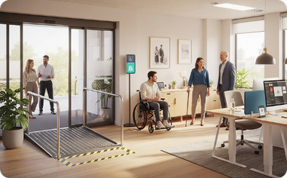


Por que a Inclusão nos Torna Mais Fortes?
Diversidade que Gera Resultados
Acessibilidade Progressiva
Cultura de Pertencimento
Trabalhamos na adaptação contínua do ambiente: rampas, tecnologias assistivas, ajustes de comunicação e treinamento de equipes.
Inclusão vai além da cota — é sobre criar um ambiente onde cada pessoa se sente valorizada, respeitada e parte da equipe.
Equipes diversas são mais criativas, inovadoras e resilientes. Cada perspectiva única contribui para soluções melhores.
Dúvidas? Fale com o RH. Sua trajetória aqui começa com acolhimento.
Notes:
8

